Slide 1
认知实验

Slide 2
实验目的
  （1）掌握结构化设计思想，能够根据具体问题，采用结构化设计方法选择研究路线和制定开发方案。
  （2）熟悉各种开发工具和开发环境，能够熟练搭建开发环境，具有开发环境和开发语言的掌控能力；逐步提高学生编写和调试程序的能力。

Slide 3
考核
  实验表现（40% = 20 + 20）
  实验报告（20%）
  实验答辩（40% = 30 + 10）

Slide 4
实验内容
  长整数处理
  小游戏制作
  学生信息管理程序

Slide 5
结构化设计概述
任务：回答How to do?
阶段划分：概要设计、详细设计
主要内容：
  体系结构设计
  数据设计
  接口设计
  过程设计

Slide 6
软件开发阶段的信息流
信息描述
功能描述
设计
数据设计
行为描述
总体结构设计
集成并确
认的软件
编码
程序模块
测试
其他需求
过程设计

Slide 7
结构化软件设计的概念和原理
模块化
抽象
逐步求精
信息隐藏

Slide 8
1. 模块化
模块（Modular）:
  独立命名，可独立访问的具有一定功能的一段程序。
模块化设计（Modular Design）：
  按适当的原则把软件划分为一个个较小的、相关而又相对独立的模块。每个模块可独立开发、测试，最后组装成完整的软件。
  在结构化方法中，过程、函数和子程序等都可作为模块；在面向对象方法中，对象是模块，对象内的方法也是模块。
  模块分解并不是越小越好。

Slide 9
理想模块
理想模块的特点：
  只解决一个问题。
  功能都应该明确，使人容易理解。
  理想模块之间的连接关系简单，具有独立性。
  由理想模块构成的系统，容易使人理解，易于编程，易于测试，易于修改和维护。
对用户来说，其感兴趣的是模块的功能，而不必去理解模块内部的结构和原理。

Slide 10
模块分解（Decomposition）
奇妙的数字 7+2，人类信息处理能力的限度
G.A. Miller
Magical Number Seven,Plus or Minus Two,Some Limits on Our Capacity for Processing Information
The Psychological Review,1956
设： C(x) 为复杂程度函数
E(x) 为决定解决问题x所需的工作量(时间)函数
如果：C(P1)>C(P2)
则：E(P1)>E(P2)
C(P1+P2)>C(P1)+C(P2)
E(P1+P2)>E(P1)+E(P2)

Slide 11
软件工程基本定理
C(P1+P2)>C(P1)+C(P2)
E(P1+P2)>E(P1)+E(P2)
软件工程基本定理
软件
开发
工作
量
总成本
最小成本区
M
接口成本
模块成本
模块数

Slide 12
有关模块化
模块化考虑因素：
  模块数目
  怎样定义一个给定大小的模块
评价模块系统设计方法的标准：
  可分解性、可组装性、可理解性、连续性、保护性
模块化的优点：
  易阅读和理解，可靠性，可修改性

Slide 13
2. 抽象（Abstraction）
抽象即提取出本质而暂不考虑细节。是认识复杂现象过程中使用的思维工具。
在进行软件设计时，抽象与逐步求精、模块化密切相关，可提高软件的可理解性。
高层次抽象
  使用问题环境的语言，以概括的方式叙述问题的解决。
较低层次抽象
  更过程化的方法
  面向问题+面向实现术语结合
最低层次抽象
  直接实现的方式叙述问题的解法。

Slide 14
3. 逐步求精
细化
为了集中精力解决主要问题而尽量推迟对问题细节的考虑。
软件工程过程的每一步都是对软件解法的抽象层次的一次精化。
求精是帮助设计者在设计过程中提示出低层细节。

Slide 15
4. 信息隐藏（Information Hiding）
又称数据封装（Data Encapculation）
  指在设计和确定模块时，使得一个模块内包含的信息（过程和数据），对于不需要这些信息的其他模块来说，是不可访问的。
  为软件系统的修改、测试及以后的维护都带来好处
目的
  为了提高模块的独立性。
栈stack
置空栈
makenull
进栈
push
退栈
pop

Slide 16
表示软件结构的图形工具
层次图
HIPO图
结构图

Slide 17
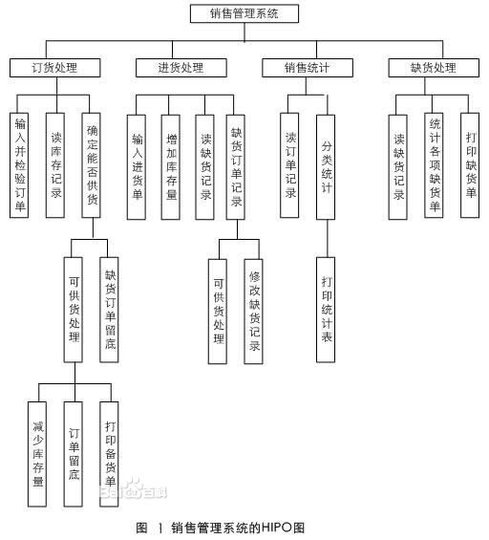
1. 层次图
层次图（H图）
  描绘软件的层次结构。
  用矩形框表示一个模块，连线表示模块之间的调用关系。
  适于在自顶向下设计软件的过程中使用。

Slide 18
2. HIPO图
HIPO图
Hierarchy Plus Input/Processing/Output
是一种描述系统结构和模块内部处理功能的工具（技术）。
  由H图和IPO图两部分构成。H图描述了整个系统的设计结构以及各类模块之间的关系（如上页图），IPO图描述了某个特定模块内部的处理过程和输入/输出关系。
  在H图里除了最顶层的方框之外，每个方框都加了编号。
  和H图中每个方框相对应，应该有一张IPO图描绘这个方框代表的模块的处理过程。

Slide 19
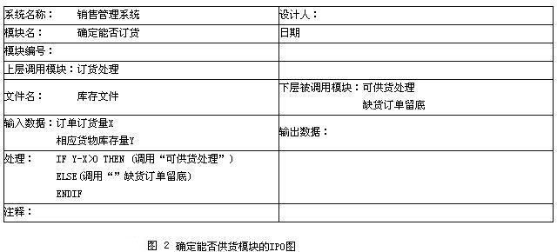
IPO图示例

Slide 20
3. 结构图
结构图（Structured Chart, SC）
  是精确表达模块结构的图形表示工具。
  作为软件设计文档的一部分，清楚地反映出软件模块间的层次调用关系和模块之间的联系。

Slide 21
结构图中的主要内容
SC图中的主要内容：
  模块
    用矩形框表示，框内注明模块的名字或主要功能
  模块的调用关系和接口
    用箭头（或直线）表示
    调用次序为上层调用下层
    同层按照数据传递关系确定
  模块间的信息传递
    数据信息或控制信息
    尾端带有空心圆的短箭头表示数据信息
    尾端还有实心圆的短箭头表示控制信息

Slide 22
结构图中的四种模块
在系统结构图中有四种类型的模块：
  传入模块
  传出模块
  变换模块，即加工模块
  协调模块 在一个好的SC图中，协调模块应在较高层出现。
协调模块
X
X
Y
Y
逻辑输
出数据流
变换
数据流
D
A
传入模块
传出模块
B
C
D
A
逻辑输
入数据流
变换模块

Slide 23
结构图中两个附加符号
A
A
选择调用
X,Y
Z
Z
B
C
B
C
M
循环调用
A
B
C

Slide 24
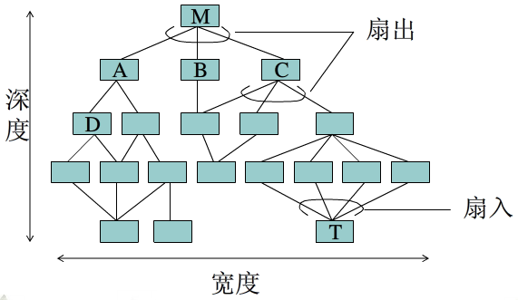
结构图的形态特征
结构图的形态特征：
  深度、宽度、扇入、扇出

Slide 25
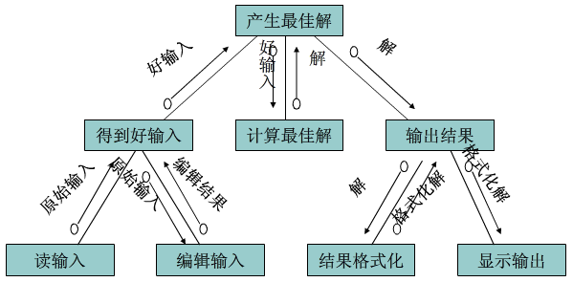
结构图举例
原子模块

Slide 26
结构化设计
目的：
  使程序的结构尽可能反映要解决的问题的结构。
任务：
  完成目标系统的系统结构图。
本质：
  将需求分析阶段所产生的DFD转换成SC图。

Slide 27
软件结构图注意事项
同一名字的模块在结构图中仅能出现一次。
调用关系只能从上到下。
不严格表示模块的调用次序，习惯上从左到右，有时为了减少连线的交叉，适当地调整同一层模块的左右位置，以保证结构图的清晰。
结构图并不指明什么时候调用下层模块，只表明一个模块调用哪些模块，至于模块内还有没有其他成分则完全没有表示。

Slide 28
过程设计
详细设计阶段的目的：
  为软件结构图中的每一个模块确定采用的算法和模块内数据结构，用某种选定的表达工具给出清晰的描述。
详细设计阶段的任务：
  为每一模块确定算法
  确定每一模块使用的数据结构
  确定模块的外部接口和用户界面
  为每一模块设计一组测试用例

Slide 29
详细设计阶段的描述工具
图形
  程序流程图、N-S图、PAD图
表格
  判定表、判定树
语言代码（伪码）
  PDL

Slide 30
过程设计工具——1. 程序流程图
程序流程图（Program Flow Chart）
也称为“程序框图”
五种基本控制结构：
  顺序型
  选择型
  当型循环型
  直到型循环型
  多情况选择型
F
exp
F
T
exp
T
A
B
S
A
T
exp=1
S1
B
F
T
exp=2
S2
S
F
F
exp
T
exp=n
Sn
T
F

Slide 31
具有嵌套形式的程序流程图
入口
a
b
F
X1
T
X2
f
=1
F
F
T
X3
X4
T
c
g
=2
i
d
=3
h
F
e
X5
T
F
X6
T
----- 具有嵌套形式的程序流程图

Slide 32
标准化程序流程图规定符号
起止端点
输入/输出
一般处理
准备或预处理
预定义处理
X1
条件判断
循环上界
循环下界
文件或文档
外接
内接
注解或注释
流程线
虚线
省略线
并行方式

Slide 33
流程符号的使用规则
1、循环符号的使用
S=0,i=1
S=0
循环名
进入循环条件
S=S+i
i=1,100
循环体
i=i+1
S=S+i
F
i >100
循环名
i
T
循环体
----- 循环流程符号的使用

Slide 34
流程符号的使用规则
2、判断有一个入口，但也允许有多个可选出口
A=B
A<B
X=?
A:B
A>B
x=1
x=2
X=?
x=3
x=4
=1
=2
=3
=4
=5
----- 多出口判断流程符号的使用

Slide 35
程序流程图使用约定
图的布局
  符号分布均匀，连线保持合理长度，并尽量少用长线
符号的形状
  符号的外形和各符号大小的统一，避免使符号变形或各符号大小比例不一。
符号内的说明文字
  尽可能简明。若注解符干扰或影响到图形的流程，应将正文写在另外一页上，并注明引用符号。
符号标识符 左上角，便于其它文件引用该符号
符号描述符 右上角，为便于进一步理解符号的功能
连接符

Slide 36
连接符使用约定
为避免出现流线交叉和使用长线，或某个流程图能在另一页上延续，可用连接符将流线截断。
出口连接符和入口连接符使用同一标识符。
换页截断可用与连接符相连的注解符表示。
例：
接31页
A2
A2
至32页
出口连接符
入口连接符

Slide 37
程序流程图的缺点
箭头、控制流随意转移
不易表示数据结构
不是逐步求精

Slide 38
2. 盒图（N-S图）
盒图（Nassi and Shneideman, N-S图）
五种图形构件：
  顺序型
  选择型
  当型循环型
  到型循环型
  多分支选择型（CASE）
A
p
p
T
F
T
F
B
A
B
A
顺序型
选择型
p
do while(p)
do until (p)
S
=1
=2
…
=n
S
A1
A2
…
An
当型循环型
直到型循环型
多分支选择型

Slide 39
零件号 | 10001 | 10002 | 10003 | 10004 | 10005 | 10006
库存量 | 1000 | 1250 | 886 | 69 | 2020 | 3450
建立零件库 (s数组), i=0
输入零件号 x
do while(x!=s[0][i])
i++
i++
x==s[0][i])
Y
N
s[0][i]
输出 s[1][i]
输入错误!
继续查询?
Y
N
跳出循环

Slide 40
2. 盒图（N-S图）（续）
当问题很复杂时，N-S图可能很大，在一张纸上画不下时，可用分层N-S图表示，即将图中的一些部分用一个名字表示，而在另外的纸上用此名字表示相应的部分。
A
调用子程序A

Slide 41
2. 盒图（N-S图）（续）
特点：
  每个矩形框都只明确定义了功能域。
  控制转移不能任意规定，必须遵守结构化程序设计要求。
  从图中可很容易地确定局部数据和全局数据的作用域。
  在图中很容易表现嵌套关系及模块的层次结构。

Slide 42
3. PAD图
PAD图（Problem Analysis Diagram, PAD）
问题分析图，日本日立公司提出
表现程序的逻辑结构
五种基本控制结构：
  顺序型
  选择型
  当型循环型
  到型循环型
  多分支选择型
  允许递归使用
A
A
p
p
B
选择型
A
=1
A1
B
=2
While P
S
A2
顺序型
p
当型循环型
=n
Until P
S
An
直到型循环型
多分支选择型循环型

Slide 43
PAD图示例
begin
输入 age
s[17]~s[22]=0
=17
s[17]++
while
num(1-1000)
=18
s[18]++
=19
age
s[19]++
=20
s[20]++
=21
s[21]++
=22
s[22]++
while
i(17-22)
输出 s[i]
end

Slide 44
3. PAD图（续）
PAD的执行顺序是从上到下，从左到右，直到主干线的下端为止。
特点：
  结构清晰并且结构化程度高。
  更易读。
  易转换为程序。
  除描述程序的逻辑结构，还可描述数据结构。

Slide 45
4. 过程设计语言PDL
过程设计语言（Program Design Language, PDL）
是一种用于描述功能模块的算法设计和加工细节的语言，是一种伪代码（Pseudo code）。
PDL——关键词+自然语言
  关键词，符合一般程序设计语言的常用语句的语法规则。
  自然语言，描述应执行的功能。
特点：
  逐步求精

Slide 46
4. 过程设计语言PDL（续）
数据说明：其功能是定义数据的类型和作用域。
格式: TYPE <变量名> AS <限定词1> <限定词2>
说明: 1. 变量名：是一个模块内部使用的变量或模块间共用的全局变量名。
2. 限定词1：标明数据类型
3. 限定词2：标明该变量的作用域
TYPE number AS STRING LENGTH (12)

Slide 47
4. 过程设计语言PDL （续）
程序块：PDL的过程成分是由块结构构成的，而块将作为一个单个的实体来执行。
BEGIN <块名>
< 一组伪代码语句>
END

Slide 48
4. 过程设计语言PDL （续）
子程序结构：把PDL中的过程称为子程序。
PROCEDURE <子程序名> <一组属性>
INTERFACE <参数表>
< 程序块或一组伪代码语句>
END

Slide 49
4. 过程设计语言PDL （续）
基本控制结构：
  选择型结构
  重复型结构
  多路选择结构
  输入/输出结构
IF <条件>
THEN <程序块/伪代码语句组>；
ELSE <程序块/伪代码语句组>；
ENDIF
——选择型结构

Slide 50
4. 过程设计语言PDL （续）
DO WHILE <条件描述>
<程序块/伪代码语句组>；
ENDDO
REPEAT UNTIL <条件描述>
<程序块/伪代码语句组>；
ENDREP
DO LOOP <条件描述>
<程序块/伪代码语句组>；
EXIT WHEN
ENDLOOP
DO FOR <下标=下标表，表达式>
<程序块/伪代码语句组>；
ENDFOR
——重复型结构

Slide 51
4. 过程设计语言PDL （续）
CASE OF <case 变量名>；
WHEN < case 条件1> SELECT <程序块/伪代码语句组>；
WHEN < case 条件2> SELECT <程序块/伪代码语句组>；
… …
DEFAULT: < 缺省或错误case: <程序块/伪代码语句组>；
ENDCASE
——多路选择结构

Slide 52
4. 过程设计语言PDL （续）
设备，指的是物理的I/O设备（例如，显示器、磁盘、打印机等）。
I/O表，包包含要传送的变量名。
READ/WRITE TO <设备> <I/O表>
——输入/输出结构

Slide 53
过程设计语言PDL 示例
Enter a vector
Set Maximum to the value of the first
element in the vector
DO for each second one to the last
IF value of THEN element is greater
than the Maximum value
Set Maximum to value of the element
ENDDO
Print the Maximum value
Input array A
Max=A(1)
DO for I=2 to N
IF Max<A(I)
Set Max=A(I)
ENDIF
ENDDO
Print Max

Slide 54
实验一 长整数处理
本软件使用C语言，按照结构化设计方法对于长整数处理软件进行功能分析和设计，提供完整的长整数处理方案。设计目的如下：
1、加深对于结构化程序设计思想的理解，能对系统功能进行分析，并设计合理的模块化结构。
2、提升程序开发能力，能运用合理的控制流程编写清晰高效的程序。
3、培养C语言知识运用能力，真正把课堂上获得的知识运用起来，培养自己对于编写程序的兴趣。

Slide 55
实验内容
在高级程序语言中的各种数据类型均有对于数据长度的限制，如果需要处理比较大的数据（100位以上数据）就有很大的限制。长整数处理软件的目的就是为超长整数的处理提供一种手段。该软件可以提供长整数的输入、运算、输出，包括长整数的加、减、除等运算操作。并研究利用之实现进制转换的功能。

Slide 56
规格要求
1、数据设计：长整数使用数组或者链表来存储，包括长整数的有效数据位数、数据内容。数据位存储顺序可以自己定义。
2、功能设计：
(1)主菜单（长整数1输入、长整数2输入、长整数输出、加法、减法、除法、退出系统）
(2)长整数输入：提示输入，读取字符串，判读输入合法性，计算有效位数，存储数据
(3)长整数输出：按照高位到低位的顺序输出存储的数据
(4)加法：实现长整数1+长整数2，输出结果
(5)减法：判断两个长整数的长度，确定结果的符号位，根据符号位，实现长整数1-长整数2或者长整数2-长整数1，输出结果
(6)除法：计算长整数1/整数（int类型），输出结果和余数
(7)进制转换：研究将长整数转换成2进制和16进制的方法

Slide 57
实验要求
1、按照结构化方法对于软件进行分析和设计
2、选择合适的开发工具，用C语言编码实现该软件
3、代码要求结构清晰，注释完整
4、需要采用多文件结构分文件书写（1、主文件，包括主函数，实现功能选择；2、bigint.h头文件，包括存储长整数的数据结构声明和长整数处理的相关函数的声明；3、bigint.c源文件，包括长整数处理的相关函数的实现）

Slide 58
成品提交
1、提交源代码
2、提交设计报告
3、演示答辩

Slide 59
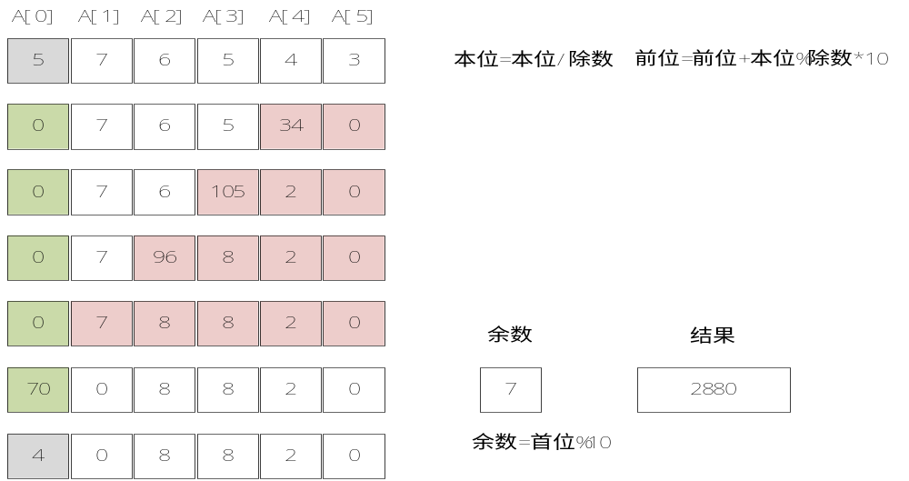
除法实例：34567/12
数据结构：A[0]存数据长度，A[1]-A[99]存长整数低位-高位
1、将A[0]取出放临时变量保存，A[0]赋值0
2、从数据最高位（本例为5）开始循环，至A[0]结束，计算除法结果
3、例如，取A[5]数据3，3/12=0，所以A[5]=0，A[4]=（3%12）*10+A[4]=34
3、循环计算后，A[0]里的数据为余数*10，所以需要除以10，得出余数，重新计算数据长度，填写入A[0]，计算完成。

